Slide 1

H班
Re:Tailor
誰かの手から誰かの手へ渡る
Re:(再び) + Tailor(仕立てる・直す)
古着をリメイクしたり、
ハンドメイドで新しい価値を加えたりするイメージ

Slide 2

コンセプト
わたしらしさ、
見つかる場所
古着とハンドメイドを通して、
一人ひとりが自分を見つけられる場所を提供します
服に興味のない人でも、
その人の個性や好みを発掘し、導くサービスを目指します

Slide 3












ハイエンド
物品をシェア
能力や資産をシェア
ローエンド

Slide 4
ポジショニングマップの分析
『物品シェア×中価格帯』の競合の少なく、
新しい市場として展開できる
私たちは、そこをターゲットにしたサービスを
開発します。
Notes:
私たちのサービスは、物品をシェアする市場において、ハイエンド層とローエンド層の中間に位置するポジショニングを狙っています。 現在、ローエンド層にはメルカリや楽天ラクマといった低価格帯のフリマアプリが存在し、ハイエンド層にはココナラのような専門性の高いスキルシェアサービスが存在します。しかし、その中間に位置する『物品シェア×中価格帯』には競合が存在していません。私たちのサービスは、そこをターゲットにしたサービスを作っていきたいです。

Slide 5
サービス概要
① 古着、ハンドメイド商品を対象にしたCtoCサイト
② 古着とハンドメイドで画面を切り替えて、
一つのサイトで二つのサービスを扱えます
③ ハンドメイド作品は値段的にやすいものが多いので
学生が手にしやすい
④シンプルでみやすい画面設計

Slide 6
サービス概要
幅広い年代に使ってもらいたい
主婦の方がハンドメイド商品を作る
商品を出品する
学生や若い方が手に取りやすい価格で商品を購入する
利用者がレビューする
Notes:
ハンドメイド商品は主にアクセサリーなどの小物を対象にするので、ショップで買うよりも手に取りやすい値段になりやすいので、主婦の方が作ったハンドメイド商品を学生が買うといった形で運用できる

Slide 7
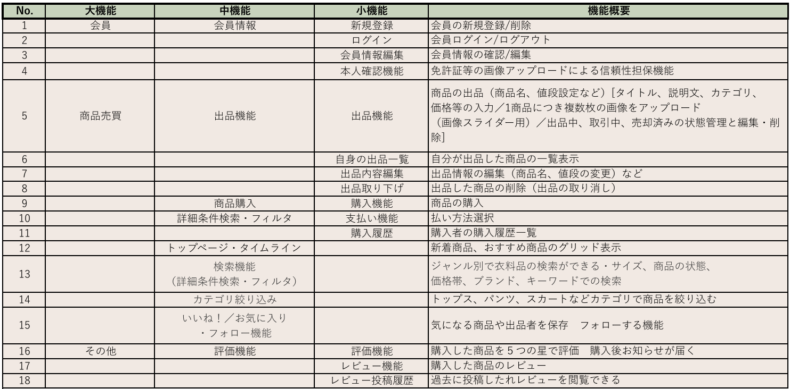
システム機能一覧（基本機能）

Slide 8
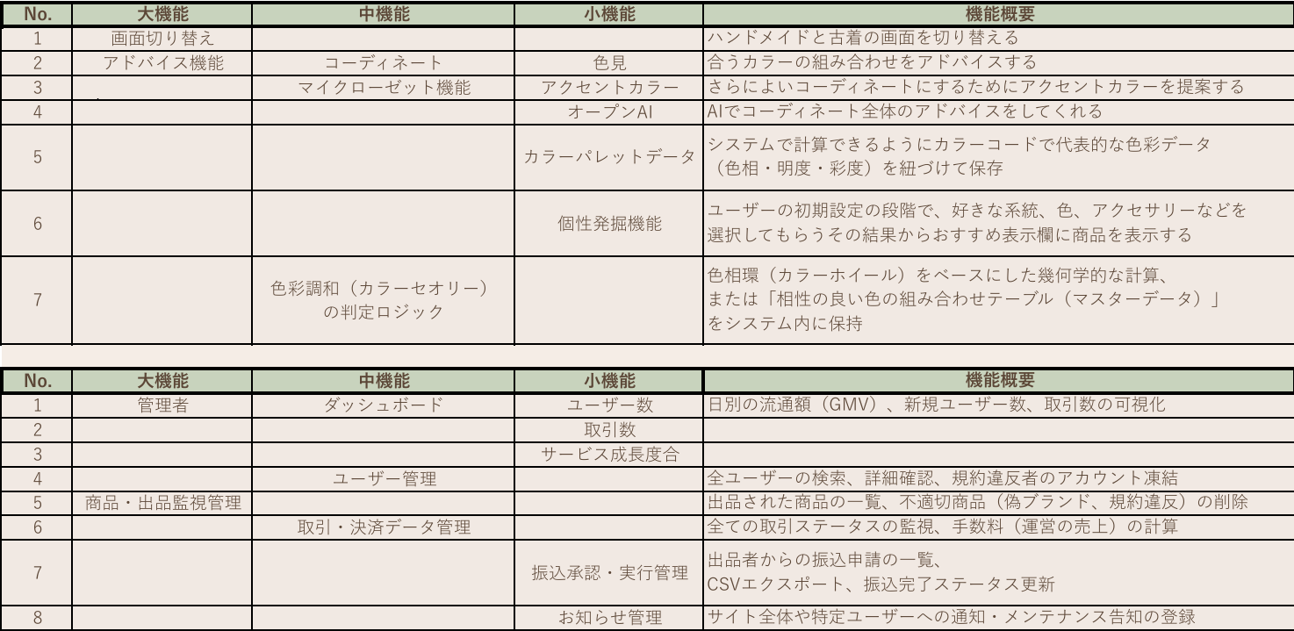
システム機能一覧（オリジナル機能・管理者機能）

Slide 9
ロードマップ
１
２
３
４
要件定義
7月25日
プロトタイプ作成
8月25日
外部設計
９月27日
内部設計
10月16日
５
６
７
８
９
プログラム設計
10月30日
開発完了
11月27日
単体テスト
12月29日
結合テスト
1月25日
HEW実施
3月1日

